Slide 1
프로세스와 잠금
1871005 강예준
유튜브 주소 : https://youtu.be/xixBc7sOGhQ

Slide 2
01. 프로세스의 생성
02. 프로세스 기다리기
03. 좀비 프로세스와 고아 프로세스
04. 파일 및 레코드 잠금

Slide 3
01. 프로세스의 생성

Slide 4
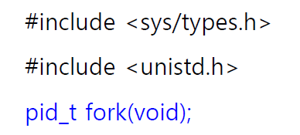
01. 프로세스의 생성
fork() 시스템 호출
부모 프로세스를 똑같이 복제하여 새로운 자식 프로세스를 생성
fork() 한 번 호출되면 두 번 리턴
이때 자식프로세스에게는 0을, 부모프로세스에게는 자식 프로세스 ID를 리턴
부모 프로세스와 자식 프로세스는 병행적으로 각각 실행을 이어감
Notes:
프로세스를 생성하는 방법
부모가 자식의 id를 알아야하니까
Fork 실패시 마이너스 값 리턴

Slide 5
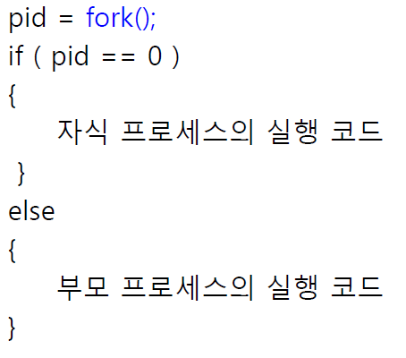
01. 프로세스의 생성
부모 프로세스
fork() 함수를 호출하는 쪽
자식 프로세스
fork() 함수를 통해 새로 생성된 쪽
부모 프로세스와 자식 프로세스 구분하는 법
fork() 호출 후 리턴 값이 다르므로 리턴 값으로 구분
서로 다른 코드를 실행하도록 코드를 짤 수 있음

Slide 6
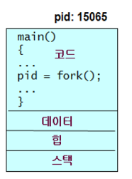
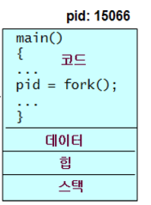
01. 프로세스의 생성
fork() 실행 후
Notes:
PC(Program Counter)도 같이 복제하기 때문에 두 프로세스 모두 다음 명령어를 실행한다.
그래서 이따 예제에서 볼 건데 부모는 리턴값으로 자식 프로세스의 아이디를 가지고 있기 때문에 if문으로 다른 명령어를 수행할 수 있도록 코딩한다.
저기서 볼 수 있듯이 부모프로세스와 자식프로세스는 다른 프로세스이기 때문에 프로세스 식별번호 PID가 서로 다르다.
==================
Fork2 예제 실습해보기

Slide 7
02. 프로세스 기다리기

Slide 8
02. 프로세스 기다리기
wait()
자식 프로세스 중의 하나가 끝날 때까지 기다린다.
wait 호출 이전에 자식이 종료했다면 대기 상태가 되지 않고 즉시 리턴
끝난 자식 프로세스의 종료 코드가 status에 저장
끝난 자식 프로세스의 번호를 리턴
waitpid()
부모 프로세스가 PID로 자식 프로세스를 지정하여 기다린다.
옵션에 따라 자식 프로세스가 종료할 때까지 대기 상태가 될 수도 있고 아닐 수도 있음.
Notes:
자식 프로세스가 종료할 때까지 실행이 중단됨(대기 상태)
종료코드는 자식프로세스가 exit를 호출하면서 지정한 값이다.
Wait과 다르게 waitpid는 PID로 지정한 자식 프로세스의 종료만 처리해준다.
지정하지 않은 자식 프로세스의 종료는 처리 안 함
자식 프로세스의 종료 순서에 상관없이 부모 프로세스가 처리 순서를 결정할 수 있다.
옵션에 따라 자식 프로세스가 종료할 때까지 대기 상태가 될 수도 있고 아닐 수도 있음

Slide 9
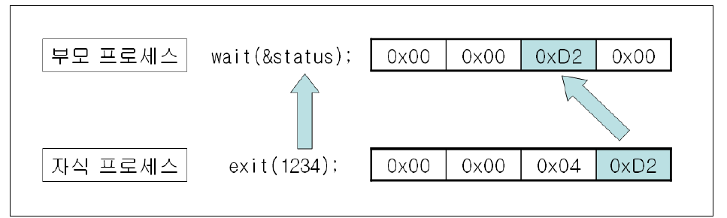
2. 프로세스 기다리기
Notes:
자식 프로세스가 전달한 1바니트 값은 부모 프로세스 쪽의 status 변수의 하위 두 번째 바이트에 저장된다.

Slide 10
03. 좀비프로세스와 고아프로세스

Slide 11
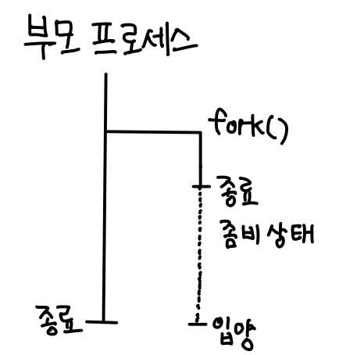
03. 좀비 프로세스와 고아 프로세스
좀비 프로세스 (ZOMBIE PROCESS)
부모 프로세스가 wait를 수행하지 않고 있는 상태에서 자식이 종료한 경우
좀비 프로세스는 CPU, Memory 등의 자원을 사용하지 않음
단, 커널의 작업 리스트에는 존재
Notes:
자식 프로세스의 종료를 부모 프로세스가 처리해주지 않으면 자식 프로세스는 좀비 프로세스가 된다.
좀비 프로세스가 방지하지 않도록 wait을 잘 처리해줘야하고

Slide 12
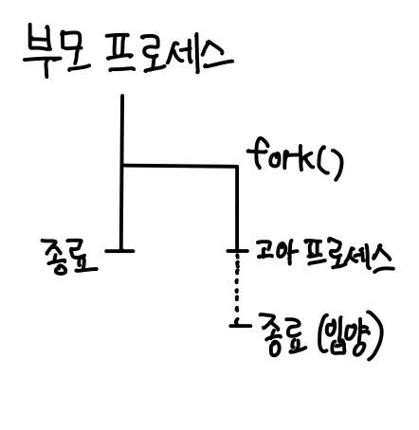
03. 좀비 프로세스와 고아 프로세스
고아 프로세스 (ORPHAN PROCESS)
부모 프로세스가 수행 중인 자식 프로세스를 기다리지 않고 먼저 종료한 경우
Notes:
====================
하나 이상의 자식 프로세스가 수행되고 있는 상태에서 부모가 먼저 종료

Slide 13
03. 좀비 프로세스와 고아 프로세스
Init 프로세스
유닉스/리눅스 시스템이 부팅 되는 과정에서 가장 먼저 실행되는 프로세스
PID가 1번인 프로세스
좀비와 고아 프로세스는 결국 init 프로세스로 넘겨진다
Init 프로세스가 wiat함수를 호출

Slide 14
04. 파일 및 레코드 잠금

Slide 15
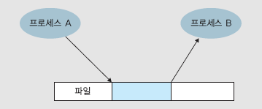
04. 파일 및 레코드 잠금
프로세스끼리 데이터를 주고 받는 원리
한 프로세스가 파일에 쓴 내용을 다른 프로세스가 읽음
문제점
한 프로세스가 파일 내용을 수정하는 동안에 다른 프로세스가 그 파일을 읽는 경우
두 개의 프로세스가 하나의 파일에 동시에 접근하여 데이터를 쓰는 경우

Slide 16
04. 파일 및 레코드 잠금
문제 발생
(1) 프로세스 A가 잔액을 읽는다: 잔액 100만원
(2) 프로세스 B가 잔액을 읽는다: 잔액 100만원
(3) 프로세스 B가 잔액에 입금액 20만 원을 더하여 레코드를 수정한다: 잔액 120만원
(4) 프로세스 A가 잔액에 입금액 10만 원 을 더하여 레코드를 수정한다: 잔액 110만원

Slide 17
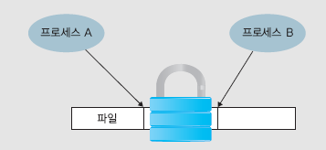
04. 파일 및 레코드 잠금
잠금(lock)
한 프로세스가 그 영역을 읽거나 수정할 때 다른 프로세스의 접근을 제한
Notes:
잠금된 영역에 한 번에 하나의 프로세스만 접근
특히 레코드에 쓰기(혹은 수정)를 할 경우 대상 레코드에 대해 잠 금을 해서 다른 프로세스가 접근하지 못하게 해야 한다.

Slide 18
04. 파일 및 레코드 잠금
잠금 사용
(1) 프로세스 A가 레코드에 잠금을 하고 잔액을 읽는다: 잔액 100만원
(2) 프로세스 A가 잔액에 입금액을 더하여 레코드를 수정하고 잠금을 푼다: 잔액 110만원
(3) 프로세스 B가 레코드에 잠금을 하고 잔액을 읽는다: 잔액 110만원
(4) 프로세스 B가 잔액에 입금액을 더하여 레코드를 수정하고 잠금을 푼다: 잔액 130만원
예제

Slide 19
감사합니다!

